Slide 1
期末專題報告STAR WARS
B11007060 邱懷恩
B11007160 張宸碩

Slide 2
分工內容
邱懷恩：
整體遊戲框架、登入及排行榜機制、碰撞偵測、整體遊戲動畫、飛船升級
機制、控制項設置
張宸碩：
聲音、內部遊戲說明（FAQ）、icon及靜態圖片設置、影片及簡報製作

Slide 3
原創聲明
https://www.youtube.com/watch?v=nXeJImLSZug&list=PLfd-5Q3Fwq0WKrkEKw12nqpfER3MG5_Wi&index=12&ab_channel=BrandonGrasley
上方的影片連結是我們參考的作品，裡面有整個系列最後的成品。我們在原先的架構上新增了很多東西，原本的遊戲已經被我大幅修改，所以我們的作品原創程度大約70%

Slide 4
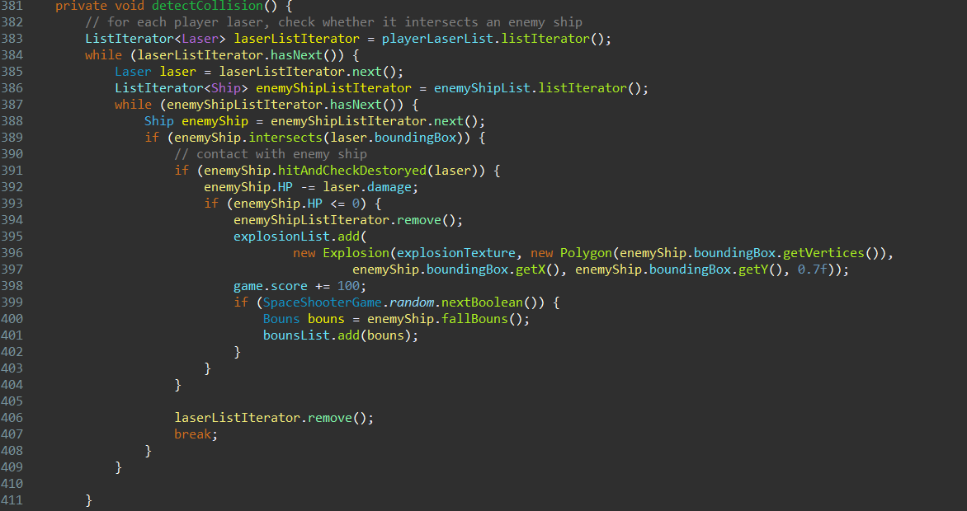
類別說明
（本專題由於用GDK框架編寫，所以內含外部類別）
碰撞偵測
389: 判斷子彈邊界是否與敵人
船隻相交
391~401:
判斷敵人船隻是否被打到或摧毀
若True則先扣敵人血量，再判斷
敵人血量是否小於等於 0，若成
立則產生爆炸，同時增加玩家分
數並隨機掉落Bonus道具

Slide 5
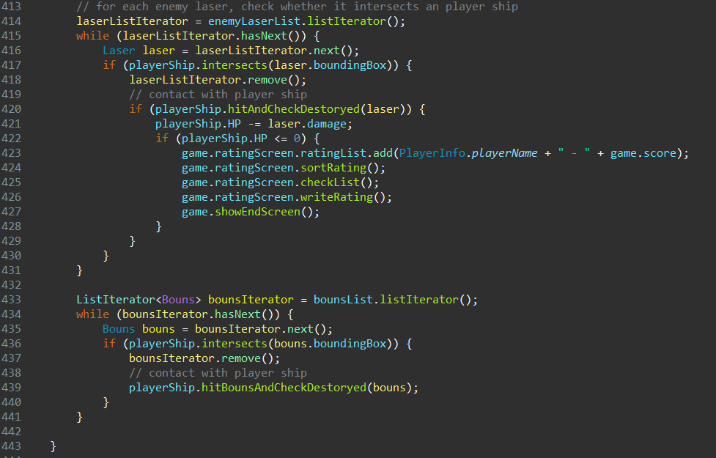
碰撞偵測
417: 判斷敵人子彈邊界是否與玩家船隻相交
420~427:
判斷玩家船隻是否被敵方子彈打到或摧毀若True則先扣玩家血量，再判斷玩家血量是否小於等於 0，若成立則將分數紀錄於排行榜並依高低分排列，最後顯示結算畫面
436~439:
判斷玩家船隻是否與Bonus道具碰撞，若
True則執行後續動作

Slide 6
控制項設置-滑鼠
buttonX, buttonY : 欲點選區塊左上角的x, y座標
buttonWidth, buttonHeight : 欲點選區塊的長寬
139, 140 : 判斷鼠標點選位置是否介於區塊內，並回傳布林值

Slide 7
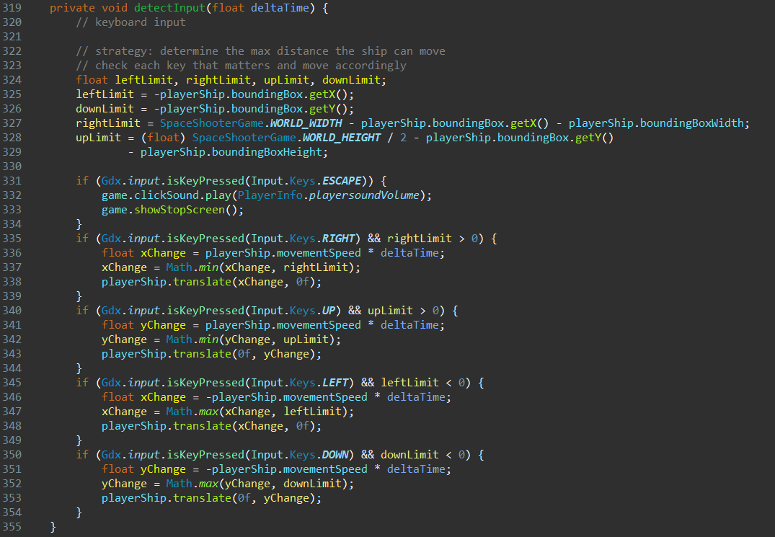
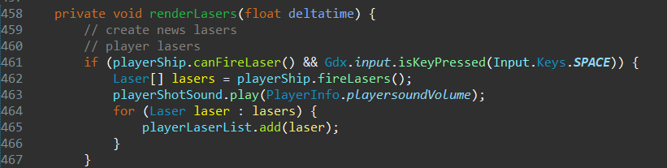
控制項設置-鍵盤
324~329:
宣告四個參數分別表示飛船能移動的極限距離，並計算飛船往各個方向移動的距離
331~354/ 461~465 :
判斷是否按下指定按鍵，若True則行使迴圈內容。需要注意的是在移動鍵須再加一個判斷是否碰到邊界的條件

Slide 8
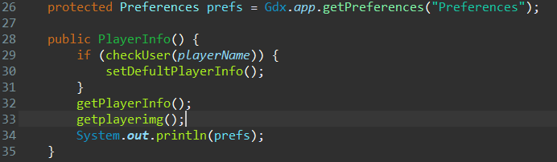
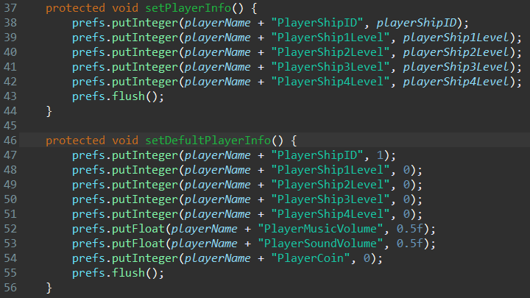
登入機制
26: 初始化一個Preferences物件，Preferences是libGDX
裡面的一個類別，用來存取遊戲中玩家的資料
28~34: 檢查玩家是否存在，若不存在則設定預設的玩 家資訊，若存在則從資料庫中取出玩家資訊
37~56: 利用prefs的method putInteger儲存玩家資料到
資料庫內，setDefultPlayerInfo()的差別在於以給
定各項數值
43/55: 用於永久儲存資料，直到被明確改變或刪除。

Slide 9
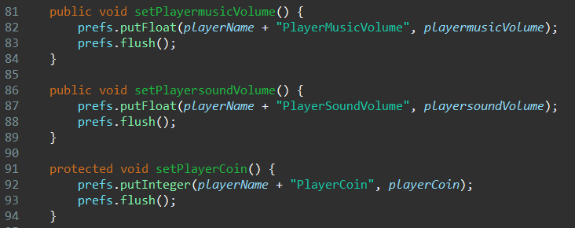
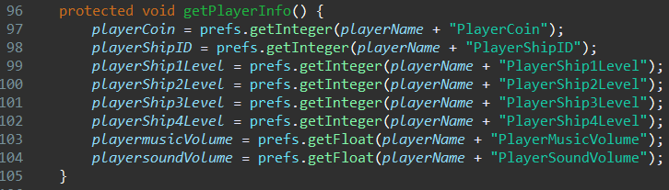
登入機制
26: 初始化一個Preferences物件，Preferences是libGDX
裡面的一個類別，用來存取遊戲中玩家的資料
81~94: 利用prefs的method putInteger, putFloat儲存玩
家金幣與聲音的資料
96~105: 利用prefs的method getInteger, getFloat取得
玩家資料並存放到變數裡面

Slide 10
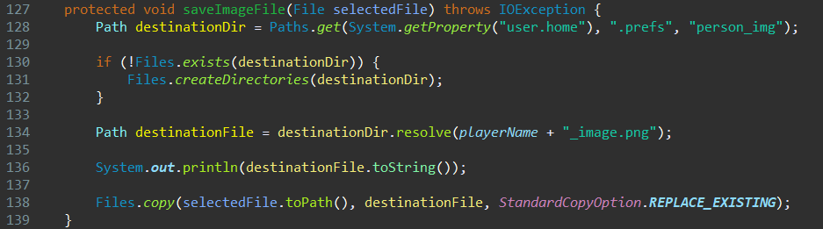
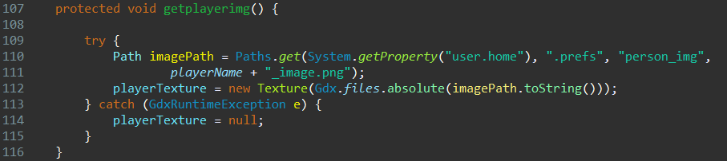
登入機制
128: 設定圖片儲存的目錄路徑
130~132: 檢查目錄是否存在，若不存在則
創建一個新目錄
134: 設定目標檔案的完整路徑
138: 將圖片複製到目標路徑，若圖片已存在
就覆蓋
112: 利用libGDX的Texture類別從絕對路徑
載入圖片
113~115: 如果圖片載入失敗，便把player-
Texture設為null

Slide 11
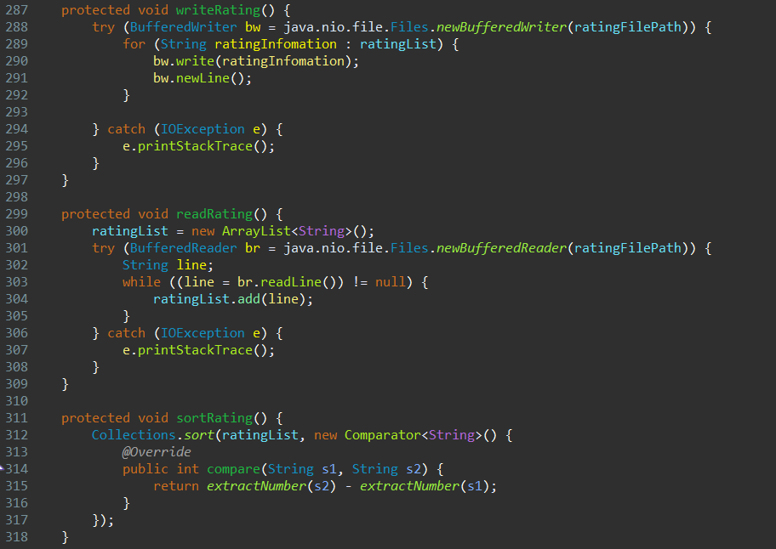
排行榜機制
288: 建立BufferedWriter並藉由rating-
FilePath指定的檔案路徑寫入資料
289~291: 將 ratingList 中的每一條資料寫入檔
案，每寫完一條資料後換行
301: 建立BufferedReader並藉由rating-
FilePath指定的檔案路徑讀取資料
303~304: 逐行讀取檔案的內容，並將每一行
的資料加入到ratingList中
294~295/306~307: 錯誤處理
312: 利用Java 內部的一個Static method，對序列進行排序

Slide 12
遊戲玩法
滑鼠 : 點擊選項
Space : 發射子彈
↑ : 飛船前移 ↓ : 飛船後退
← : 飛船左移 → : 飛船右移

Slide 13
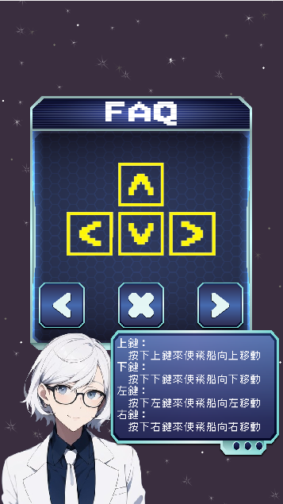
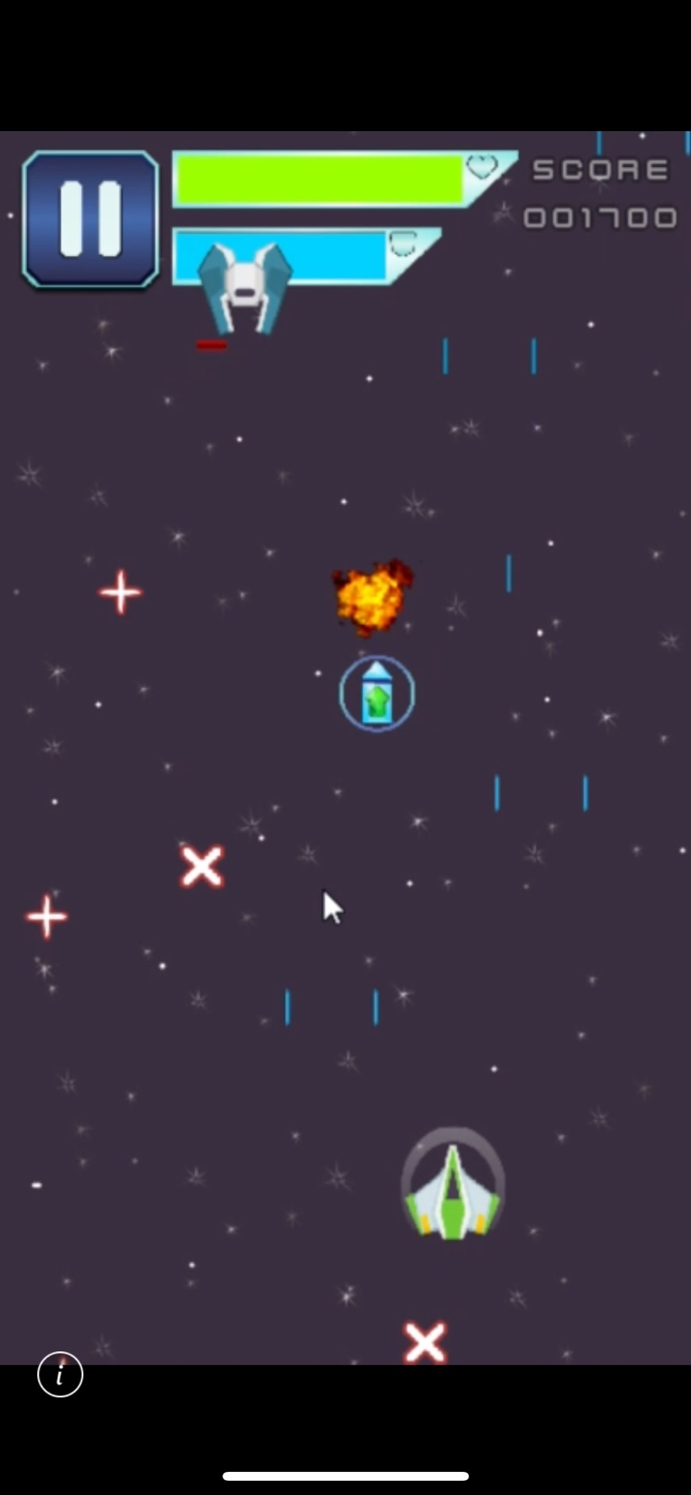
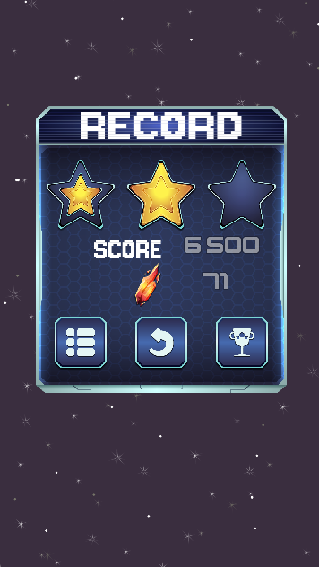
遊戲畫面
教學畫面
遊玩畫面
結算畫面

Slide 14
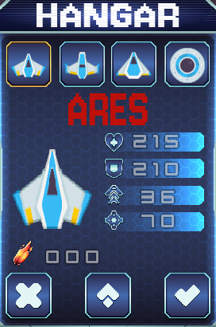
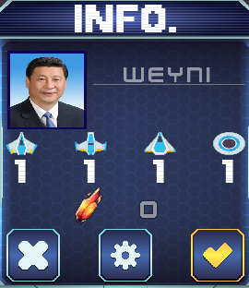
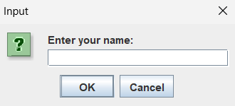
結論
特色一
特色二
多種飛船供選擇
且每種飛船擁有
不同屬性
設有登入機制，保存玩家遊戲內容
船隻可以升級

Slide 15
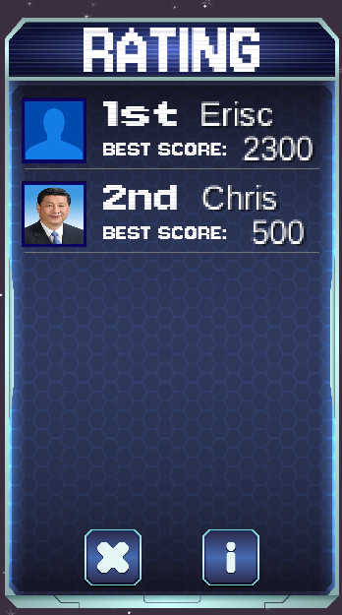
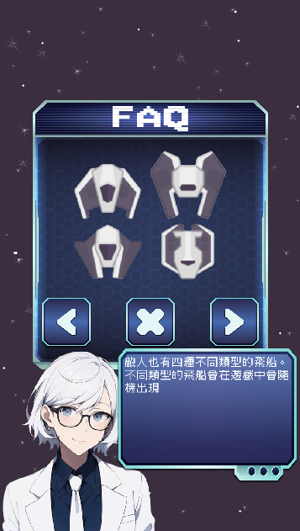
特色三
特色四
具有四種型態的敵人
分別為攻擊型、防禦型、速度型及平衡型
設有排行榜機制，增添遊戲樂趣

Slide 16
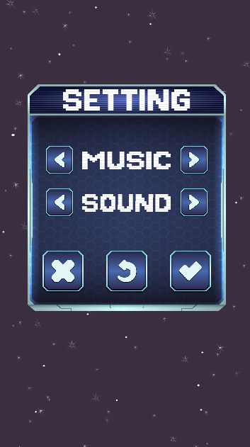
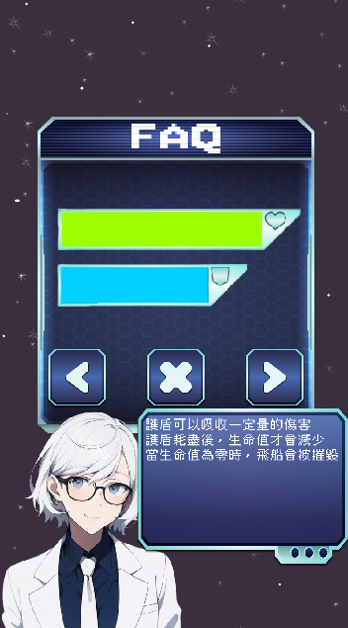
特色五
特色六
能夠調整背景音樂和音效聲量
設有護盾機制，提升遊戲可玩性

Slide 17
Thankyou For listening

